Slide 1
Многофункциональный спортивный комплекс с ледовой ареной, крытыми и открытыми теннисными кортами, многофункциональными залами тренировок по дзюдо, волейболу и апартаментами и центром медицины для спортсменов.
Санкт-Петербург, Фрунзенский район, ул. Ярослава Гашека 21-Шипкинский переулок 17-19.
Владелец и Инвестор проекта «Внешстройпроект», в лице дочернего ООО «Центр спорта».
http://www.vsp-development.ru/

Slide 2
Описание проекта
Адрес объекта: Санкт-Петербург, Фрунзенский район, ул. Ярослава Гашека 17-21-Шипкинский переулок.
Площадь застройки – 2,67 га, включает в себя 2 земельных участка, в том числе: Участок 1 площадью 1,73 га; участок 2 площадью 0,94 га.
Общая площадь объектов строительства – от 10 до 20 тысяч кв. м.
Стадия проекта –эскизное и рабочее проектирование, получение разрешения на строительство.
Срок реализации проекта – 5 лет.
Проектом предусмотрено строительство следующих спортивных объектов:
Крытая ледовая арена с трибунами для зрителей, оснащённый современной инфраструктурой, для проведения тренировок и соревнований/выступлений спортсменов по хоккею и фигурному катанию.
Крытые и открытые теннисные корты и сопутствующая инфраструктура.
Залы борьбы, дзюдо, волейбола.
Поле для мини-футбола.
Профессиональный стрелковый тир
Апартаменты – гостиница для спортсменов.
Медицинский центр для спортсменов, ориентированный на диагностику и реабилитацию.
Крытый подземный и открытый паркинг.

Slide 3
Характеристика местоположения проекта. Окружение объекта.
Фрунзенский район – динамично-развивающаяся городская среда. По оценкам экспертов, недооснащённость объектами спорта, в части хоккейной арены, а также качественными по функциональному назначению, инфраструктуре залами для тренировок спортсменов с возможностью длительного размещения, обеспечит устойчивый спрос на спортивные сооружения в новом проектируемом объекте.
Удобные подъезды - со стороны Дунайского проспекта, улицы Будапештской, Загребского бульвара; 2018 год – плановое открытие ст.м. Дунайская с выходом на ул. Ярослава Гашека на расстоянии 250 м от участка.
В границах квартала реализации проекта расположены:
Клиника Микрохирургии глада им. Святослава Фёдорова – Ул. Ярослава Гашека, д. 21. http://www.mntk.spb.ru/
Строящийся жилой комплекс «Балканы». Застройщик - компания «Лидер Групп». https://lidgroup.ru/objects/spb/balkany/. ЖК включает дом на 723 квартиры различного метража и планировок. Общая площадь нового ЖК высотой 26 этажей составляет 47,5 тыс. кв. м. Срок завершения строительства – 4 кв. 2019г.

Slide 4
Краткий обзор рынка.
В Санкт-Петербурге в настоящее время функционирует 23 ледовых комплекса, в том числе следующие:
НАЗВАНИЕ | АДРЕС | САЙТ | ОПИСАНИЕ
Каток в Удельном парке на стадионе «Олимпийские надежды» | улица Аккуратова, 7а, литера Н | http://олимпийскиенадежды.рф/nashi-ob-ekty/stadion | В дневное время (до 19.00) тренируются дети и подростки отделения хоккея ГОУ школы-интерната №357 «Олимпийские надежды» и учащиеся других школ Приморского района СПб, дети от 5 лет и старше. В вечернее и ночное время – взрослые в составе любительских команд. На катке тренируются такие команды, как «Патриот», «Ладога», «Абордаж», «Строитель» и другие. Кроме этого лед может быть использован для тренировки по фигурному катанию и для конькобежного спорта.
ЛЕДОВЫЙ КОМПЛЕКС "АСК-С" (СТРЕЛЬНА) | Стрельна, Львовская улица, 8, литера Я | http://ask-strelna.ru/ | Комплекс является базовой площадкой для хоккейной школы "СКА-Стрельна", в которой проходят обучение юноши 2007;2008;2009 г.р. ведется набор юношей 2010;2011 г.р. Ледовый комплекс "АСК-С" предлагает массовые катания (отличный способ отдохнуть всей семьей, провести время вместе после напряженных будней, порадовать себя ледовой сказкой), спортивные секции (неважно кем Вы и Ваши дети хотят стать - стремительным хоккеистом или грациозным фигуристом - у нас Вы найдете занятие по душе и для взрослых и для детей), а для настоящих мужчин, занимающихся хоккеем, предоставляется аренда льда в удобное время.
КАТОК "КАРРАМБА" | Колпино, Октябрьская улица, 8 | https://vk.com/katok_avtodrom
КАТОК НА СТАДИОНЕ "СПАРТАК" | улица Бутлерова, 36 | http://hockey.kfis.spb.ru/
КАТОК "МАЛЫЙ СКА" НА ФОНТАНКЕ | набережная реки Фонтанки, 112 | http://хоккейная-школа.рф/ | Малый каток Спортивного Клуба армии — это крытый каток, расположенный в историческом районе северной столицы, иногда служащий площадкой для тренировок по хоккею и фигурному катанию.

Slide 5
Краткий обзор рынка. Продолжение.
НАЗВАНИЕ | АДРЕС | САЙТ | ОПИСАНИЕ
ЛЕДОВЫЙ ДВОРЕЦ КУРОРТА ИГОРА | Ленинградская область, Приозерский район, 54-й километр Приозерского шоссе | http://igora.ru/ | Гостеприимный курорт «Игора» предлагает яркий и активный отдых круглый год, одним из таких мест на курорте, достойным Вашего внимания является Ледовый дворец с большой ледовой ареной (около 1 500 кв.м, ширина - 26 метров, длинна - 56 метров), где можно не только покататься на коньках, но и заняться фигурным катанием с инструктором и сыграть в хоккей или организовать команду для игры в кёрлинг. Также в Ледовом дворце расположены: 4 конференц-зала, вместимостью до 350 человек; кинозал; боулинг на 8 дорожек; бильярд; тренажерный зал; игровая зона и детская комната; Суши-бар и Панорамный ресторан.
КАТОК В ТРК "КОНТИНЕНТ" НА БАЙКОНУРСКОЙ | Байконурская улица, 14 | http://trkcontinent.ru/na_baykonurskoy/organization/3830/ | 600 квадратных метров отличного льда, на которых вы получите массу удовольствия! Катайтесь с друзьями или всей семьей, организуйте дни рождения или планируйте активный отдых на вечер! Каток разместился на 4-м этаже ТРК «Континент»!
КАТОК "MEGA ICE" В ТРК "ЛЕТО" | Пулковское шоссе, 25 | http://мега-айс.рф/ | К Вашим услугам: Массовые катания для всех желающих Вечерние катания для молодёжи и студентов Индивидуальное обучение для взрослых и детей Группы фигурного катания и хоккея для детей с 4-х лет Аренда помощников на льду для малышей Заточка коньков Прокат коньков и защитной экипировки Бесплатный вход для пенсионеров в часы массовых катаний
КАТОК НА ВАСИЛЬЕВСКОМ ОСТРОВЕ | Малый проспект В.О., 66 | http://centrsporta.ru/
ЛЕДОВАЯ АРЕНА В КУДРОВО | Ленинградская улица, 1 | http://katok-kudrovo.ru/ | В новом жилом комплексе Новый Оккревиль разместилась ледовая арена, которая предлагает Вам массовые катания (отличный способ отдохнуть всей семьей, провести время вместе после напряженных будней, порадовать себя ледовой сказкой), спортивные секции (неважно кем Вы и Ваши дети хотят стать - стремительным хоккеистом или грациозным фигуристом - у нас Вы найдете занятие по душе и для взрослых и для детей).

Slide 6
Краткий обзор рынка. Продолжение.
НАЗВАНИЕ | АДРЕС | САЙТ | ОПИСАНИЕ
КАТОК В ТРК "КОНТИНЕНТ" НА БУХАРЕСТСКОЙ | Бухарестская улица, 32 | http://trkcontinent.ru/na_bukharestskoy/organization/637/ | Это единственное место в городе, где кроме катка для массового катания, есть отдельный каток для начинающих. Кроме этого, он оборудован генератором снега, современным световым и звуковым оборудованием, комфортными раздевалками с индивидуальными шкафчиками, оснащен светодиодными декорациями и видеомониторами.
КАТОК ВО ДВОРЦЕ СПОРТА СКА | Ждановская улица, 2 |  | Спортивный дворец "Хоккейный" является одним из спортивных объектов филиала ФАУ МО РФ "ЦСКА" (СКА, г. Санкт-Петербург) и при этом "ледовая" тренировочная база дворца является гордостью клуба.
КАТОК В "МЕГА" ДЫБЕНКО | Мурманское шоссе, 12-й километр | https://mega.ru/dybenko/service/1009/ | Посетители ледового катка могут пользоваться собственными коньками либо взять в аренду в пункте проката коньков. Коньки выдаются бесплатно под залог в размере 1000 рублей за одну пару коньков. Также в прокат можно взять защитный шлем на ребенка, бесплатно под залог в размере 500 рублей за один шлем. На нашем катке 2 раза в неделю проходят занятия с инструктором. В среду и пятницу с 13:00 до 15:00 вы сможете поучиться кататься, попробовать новые па и приобщиться к прекрасному спорту.
КАТОК В ТЦ "ON" | проспект Обуховской Обороны, 120б | http://onkatok.ru/ | Каток открыт круглый год, на нем проводят тренировки школы фигурного катания, Государственный балет на льду, Детский ледовый театр и детские хоккейные команды.
КАТОК "ГРАНД КАНЬОН АЙС" | Суздальский проспект, 29а | http://grand-ice.ru/ | Ледовая арена "Гранд Каньон Айс" построена в рамках комплексного развития территории компанией ОАО "Соломон". Современное здание ледовой арены расположено в непосредственной близости от торгово-развлекательного комплекса "Гранд Каньон" и в 5-минутной пешеходной доступности от мебельного центра "Гранд Каньон", позволяя всем посетителям комфортно и с пользой провести свободное время.

Slide 7
Краткий обзор рынка. Продолжение.
НАЗВАНИЕ | АДРЕС | САЙТ | ОПИСАНИЕ
КАТОК "АКАДЕМИЯ ФИГУРНОГО КАТАНИЯ" | Туполевская улица, 4 | http://figure-skate.ru/ | Наш каток находится по адресу Санкт-Петербург, Туполевская улица, 4 (вход со стороны ТРК "Променад"). Мы предоставляем качественный большой лед, прокат коньков и защитных аксессуаров (шлем, налокотники, наколенники, в т.ч. для детей), бесплатные одноразовые носки, гардероб с камерой хранения, буфет. На катке работают профессиональные тренеры, которые научат кататься детей и взрослых.
КАТОК "АЙС ГРАД" | проспект Обуховской Обороны, 149 | http://parkskazok.ru/ | Крытый каток обеспечивает комфортное массовое катание на коньках и имеет все условия для проведения тренировок и занятий по фигурному катанию и хоккею. Размеры ледового поля 20х40м, одновременно может кататься до 80 человек. На катке проводятся массовые катания, а также занятия по фигурного катанию, на которые могут записаться взрослые и дети от 4 лет. Есть занятия хоккеем для детей.
КАТОК "ICE PARK" В ТК "БАЛКАНИЯ NOVA" | Балканская площадь | http://icepark.info/ | IcePark в ТРК "Балкания NOVA" – это большой ледовый каток и площадка для игры в кёрлинг. Мы рады предложить вам прокат коньков, обучение с инструктором, массовые катания, занятия в школе фигурного катания.
КАТОК "ICE PARK" В ТРК "МЕРКУРИЙ" | улица Савушкина, 141 | http://icepark.info/ | Площадь ледового покрытия ICE PARK в ТРК "Меркурий" превышает 1000 кв.м. Мы рады предложить вам прокат коньков, обучение с инструктором, массовые катания, занятия в школе фигурного катания.
КАТОК "ЛЕДОВЫЙ РАЙ" | Перекопская улица, 6/8 | http://sport-katok.com/
КАТОК В СК "ЮБИЛЕЙНЫЙ" | проспект Добролюбова, 18 | https://www.yubi.ru/afisha/katok/ | Каток в "Юбилейном" предоставляет возможность проката коньков как для семейных катаний, так и для массовых катаний в организованных группах, а также для индивидуальных катаний на коньках. Широкий размерный ряд коньков в Юбилейном позволяет кататься днём и ночью, взрослым и детям.

Slide 8
Краткий обзор рынка. Продолжение.
НАЗВАНИЕ | АДРЕС | САЙТ | ОПИСАНИЕ
КАТОК В МРК "ТАВРИЧЕСКИЙ САД" | Потемкинская улица, 4а | http://tavrsad.com/ | Тогда приглашаем Вас посетить сеансы массового катания (утренние, дневные, вечерние, ночные) в развлекательном комплексе «Таврический сад». Превосходное качество льда достигается соблюдением всех современных технологий. Заливка льда осуществляется через каждый час катания.
КАТОК В ЛЕДОВОМ ДВОРЦЕ | проспект Пятилеток, 1 | http://newarena.spb.ru/rink/ | Работает гардероб и камера хранения, где вы можете оставить ценные вещи. Открыто кафе. Возможно корпоративное посещение катка. К услугам катающихся — коньки всех размеров, удобные раздевалки и комфортабельные душевые.

Slide 9
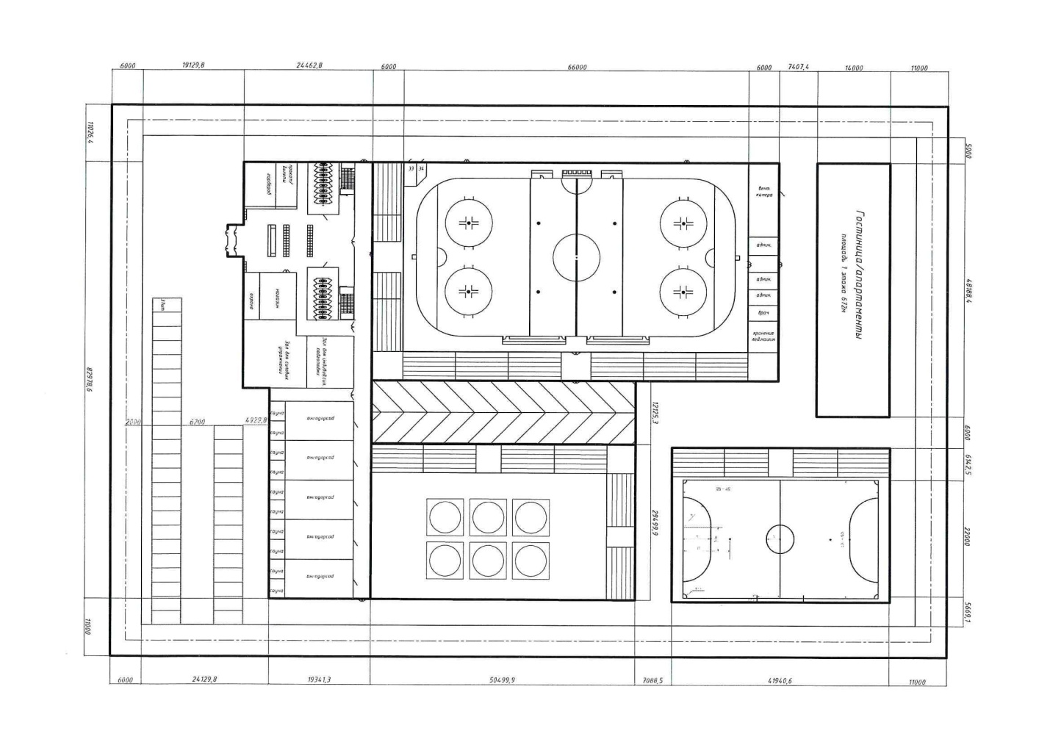
Вариант проектного решения. Слайд 1,2.

Slide 10
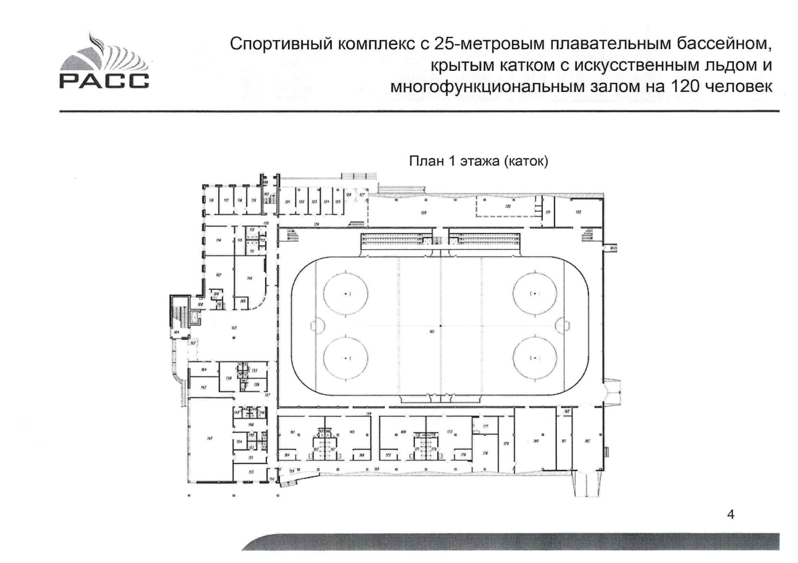
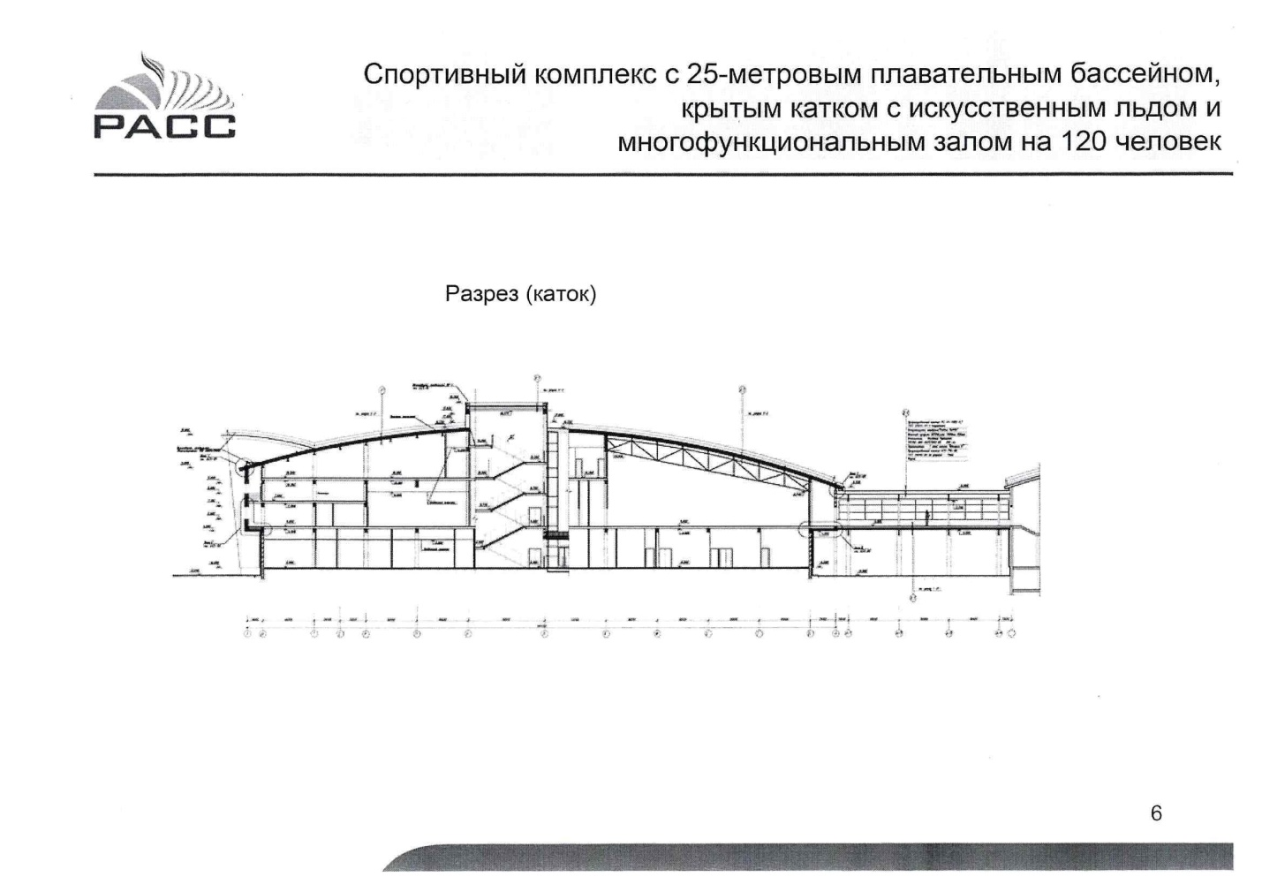
Вариант проектного решения. Слайд 3,4.

Slide 11
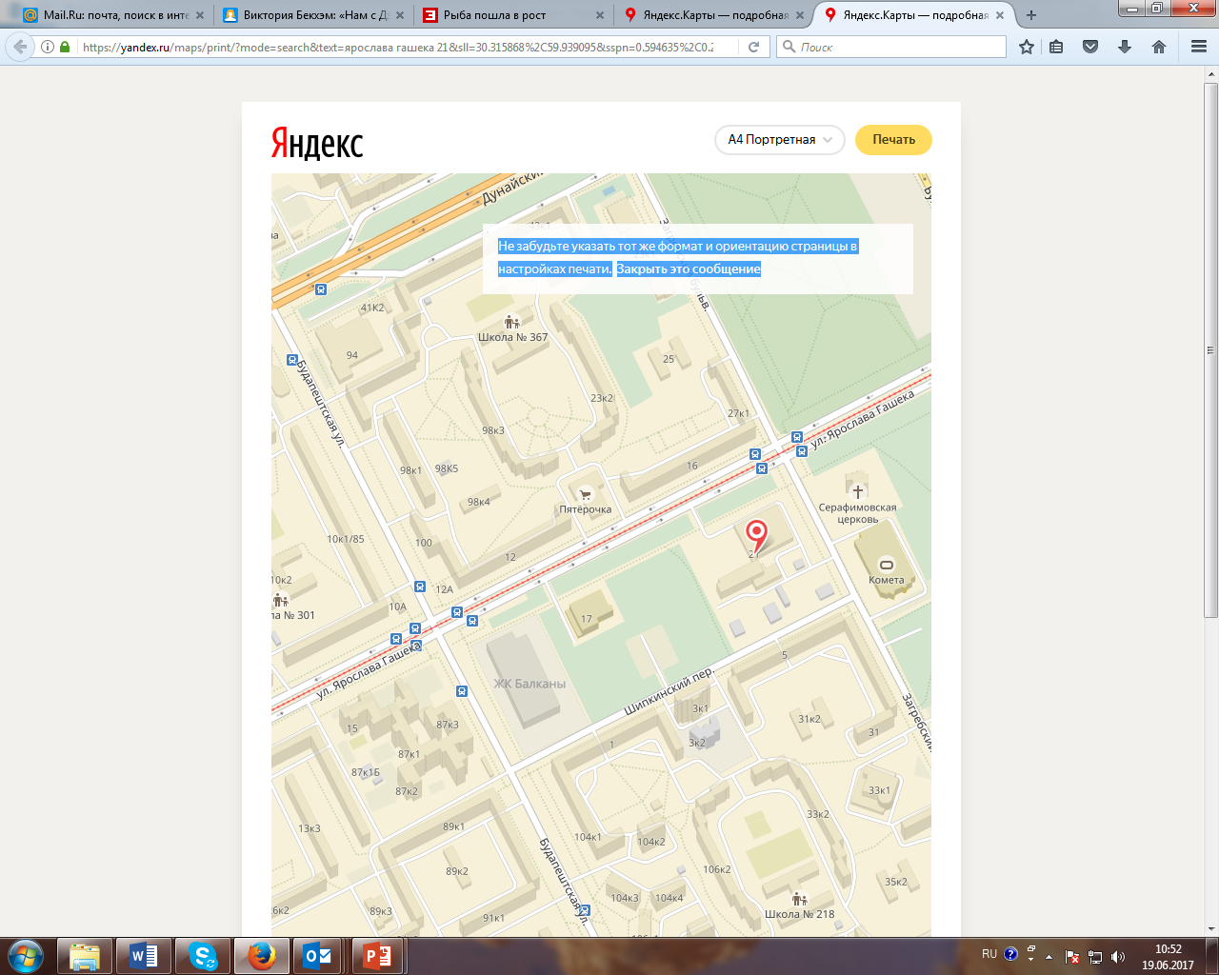
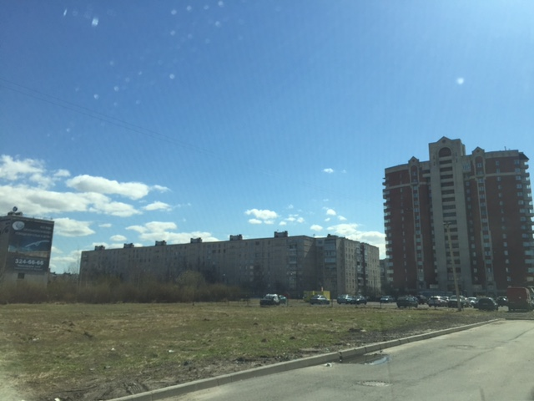
Ситуационный план, фото участка.

Slide 12
Контактные данные проекта.
Руководитель проекта Ангелина Егорова
+7 921 428 37 17
+7 812 322 33 85
ООО «Внешстройпроект»
191186, СПб, Невский пр., д.32-34 литер Н.
199026, СПб, 26я линия, д. 9 литер А, пом. 24.

